Slide 1

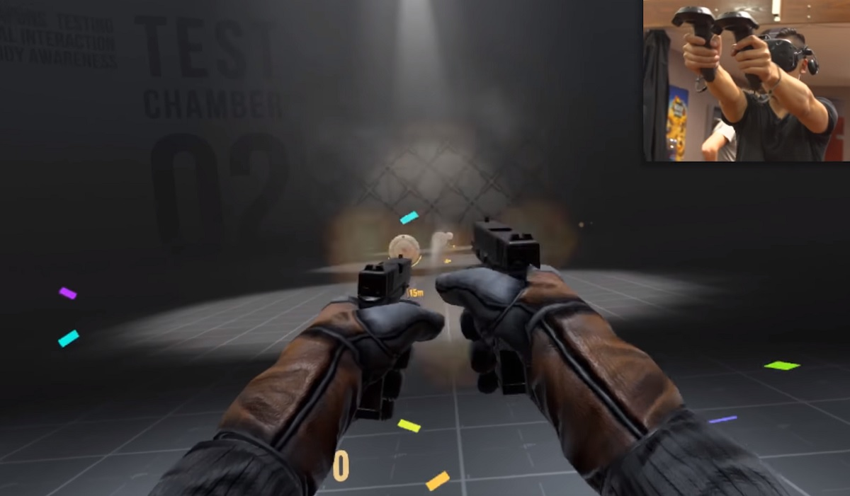
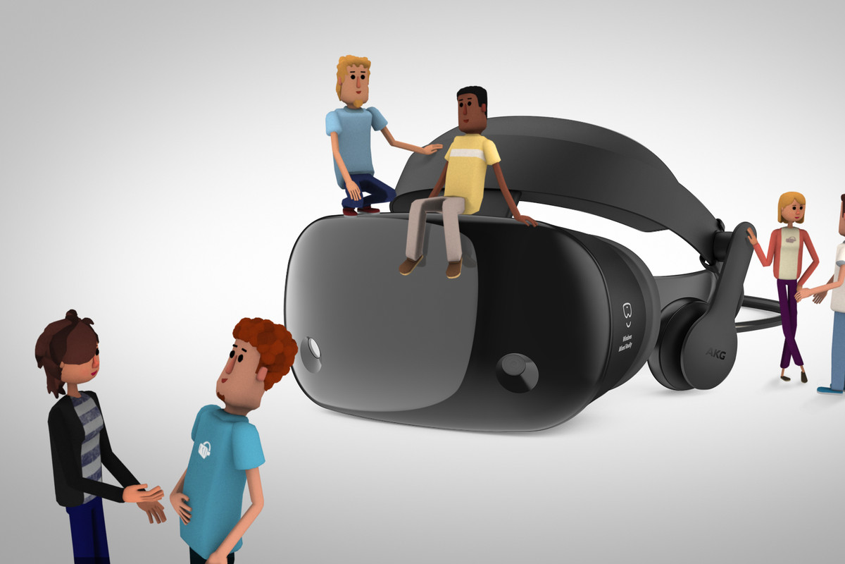

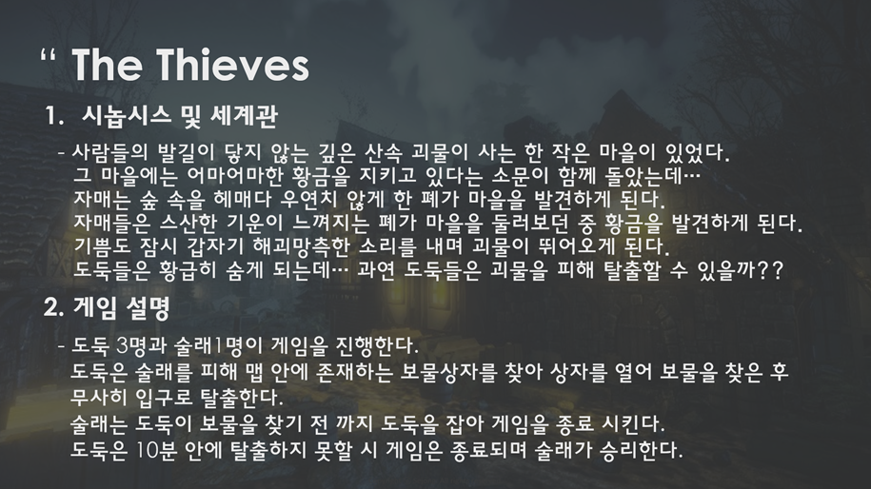

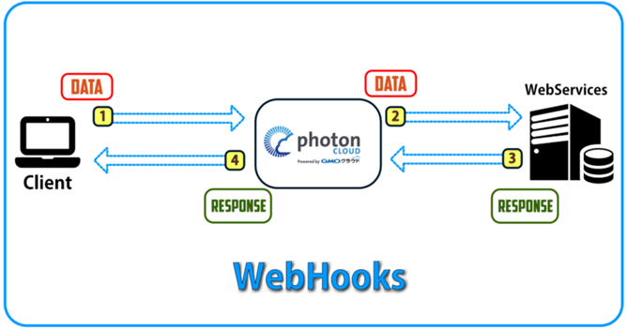
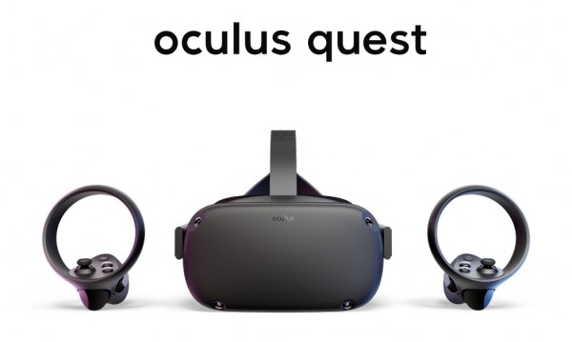
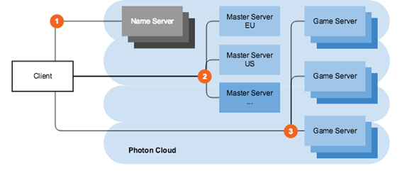

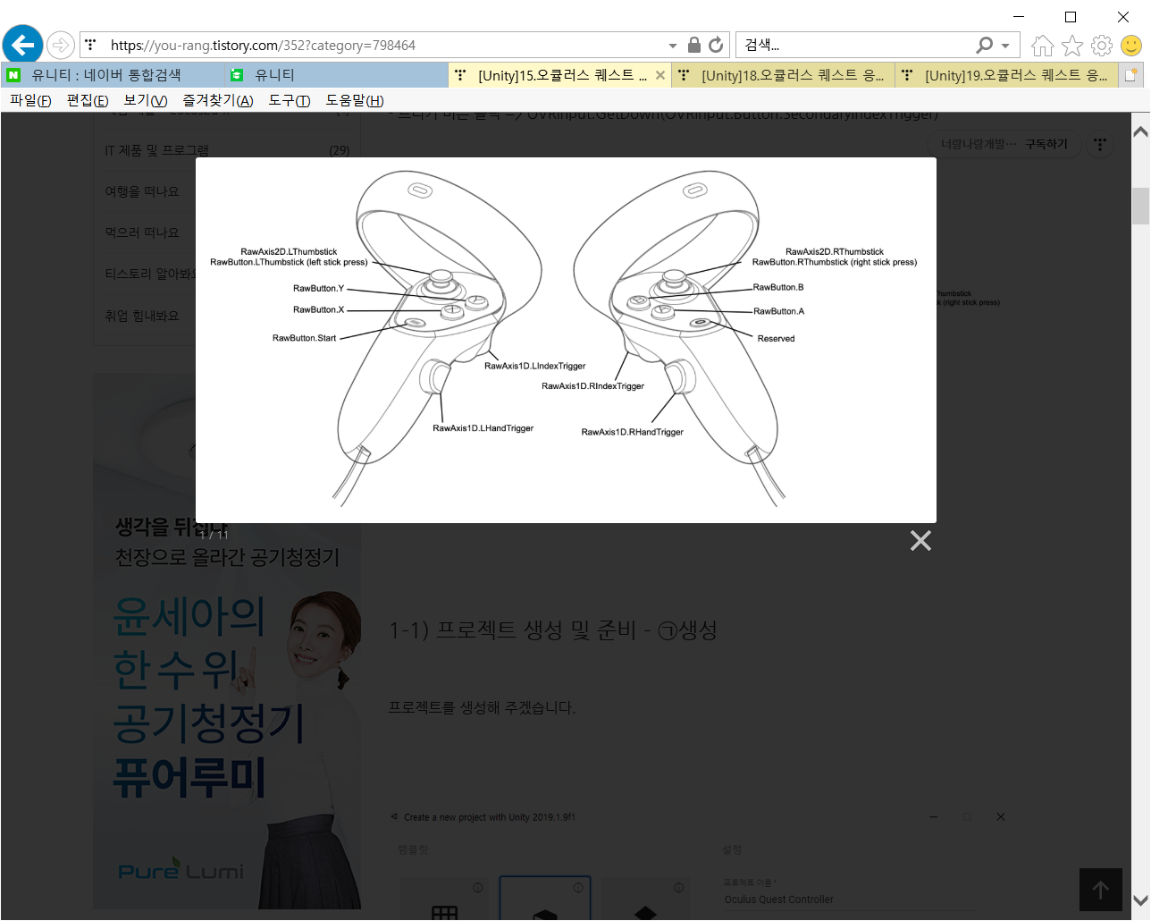
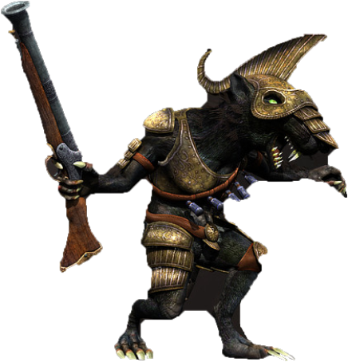
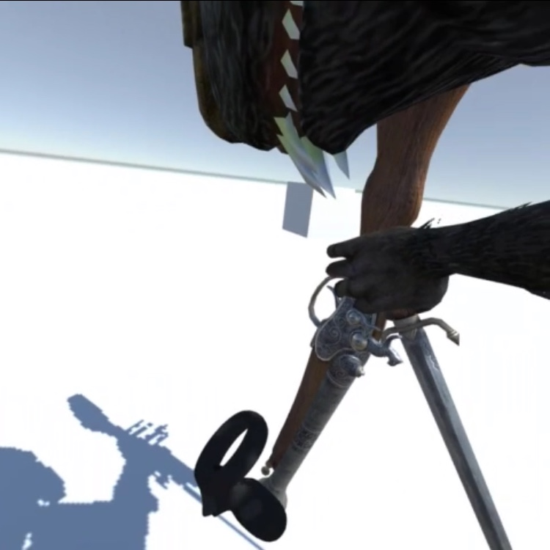
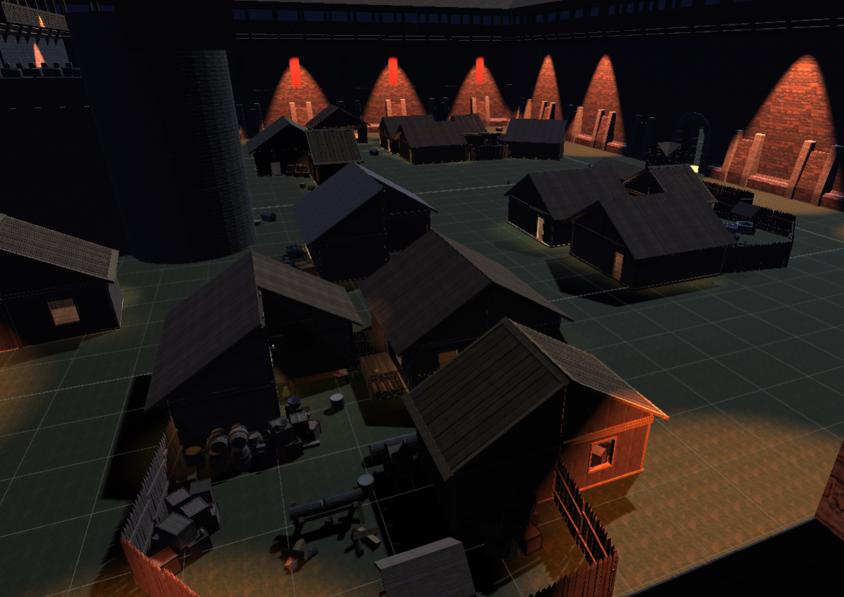
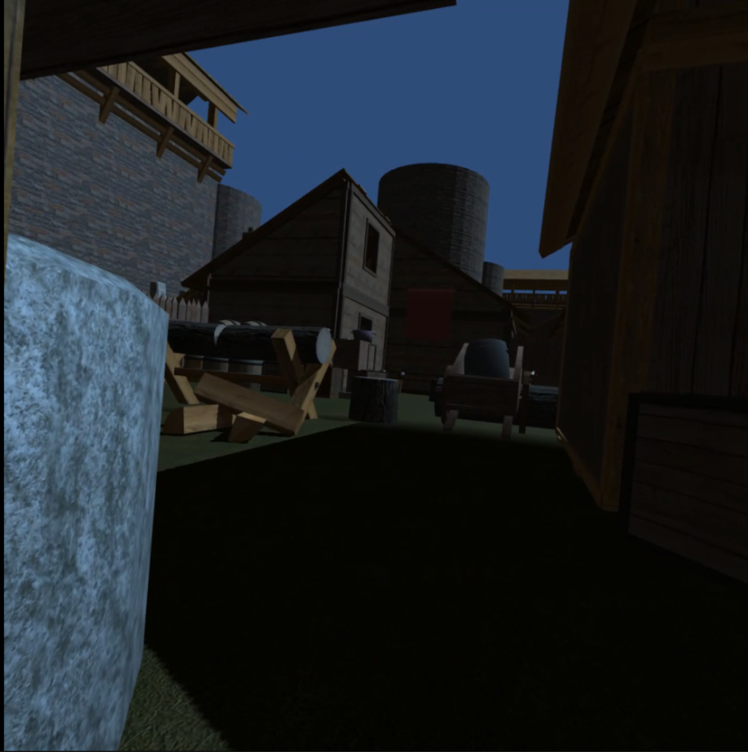
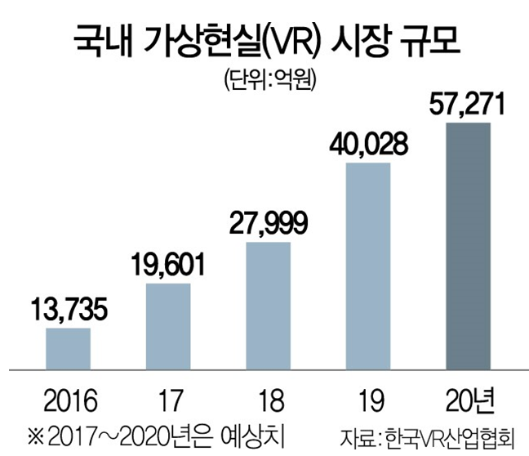
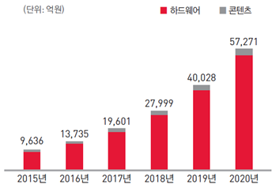
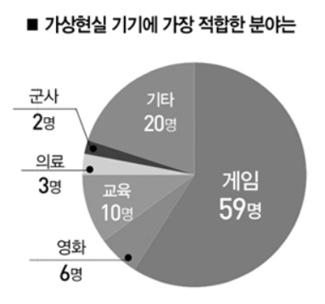
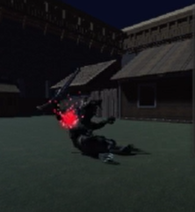
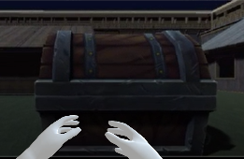
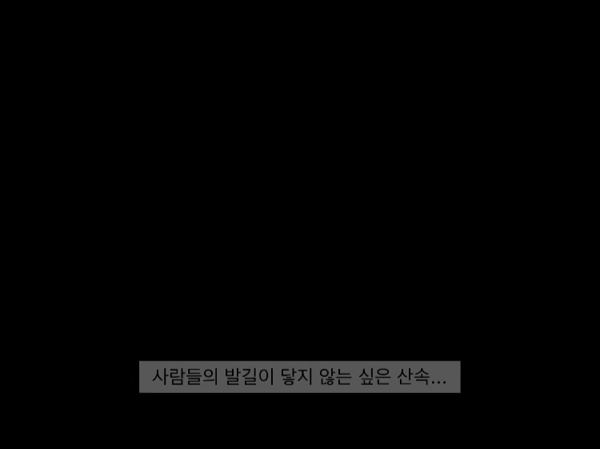
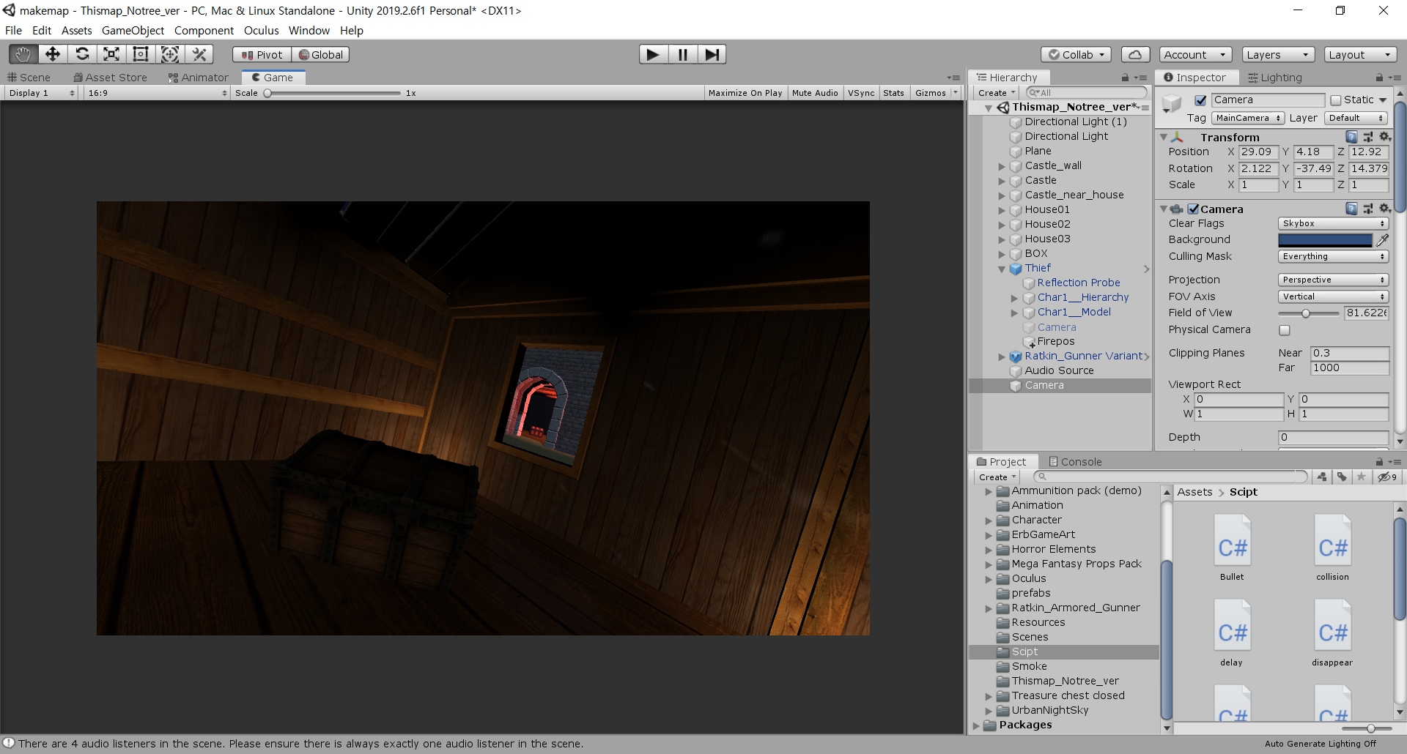
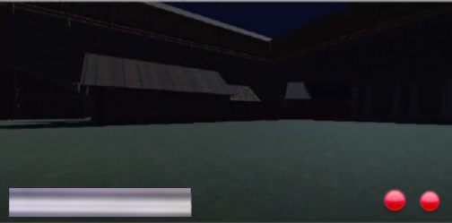
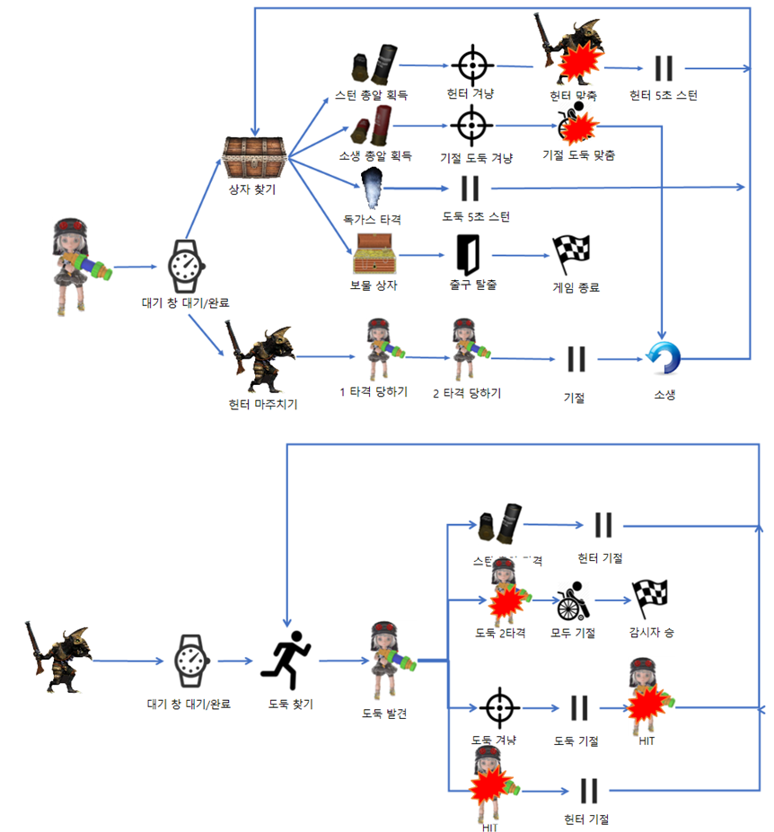



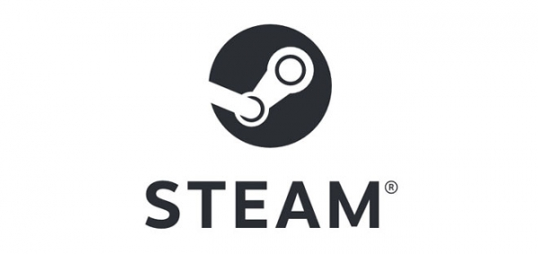

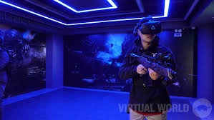
생동감 넘치는 VR게임
The Thieves
이주형, 임민규, 송제윤, 봉수연
전공 캡스톤디자인
1. 프로젝트 요약
+
+
+
FPS
NETWORK
HORROR
STORY
이 모든 걸
VR로 더 생생하게
다중 사용자 1인칭 슈팅게임
1:3 비대칭 대전 :
네트워크를 이용한 멀티플레이 지원
공포분위기의 숨바꼭질 :
심리 추격전과 음산한 배경음악
캐릭터들의 배경 및 구상:
이상한 마을에서 벌어진 이야기
2. 프로젝트 개요
4 시스템 구성도
프로젝트 명 | The Thieves
프로젝트 분야 | VR FPS
팀 명 | 2조
팀 구성원 | 이주형,임민규,송제윤,봉수연
연계 교과 명 | Capstone Design 프로젝트
개발 기간 | 2019.09 ~ 2019.12
Photon cloud 서버로, 사용자들의 상호 교류 데이터를 기록해 실시간으로 사용자 데이터를 전송합니다.
Client들은 VR기기를 착용하여 게임서버에 접속함으로써 상호 작용 멀티 네트워크로 게임을 즐길 수 있습니다.
Client
Client
Photon cloud
Client
3. 프로젝트 세부내용 및 특징
기능 구현
Client
게임 화면
Oculus quest의 컨트롤러로
조작하며, 실제 캐릭터의 총을 들고 다닌다. 컨트롤러를 이용하여
이동이 가능하며, 물건을 잡는 것,
총을 쏘는 것, 다른 유저캐릭터를 때리는 행동 등이 가능하게 되어있다.
VR controller 실제 캐릭터의 모습 VR에서 캐릭터의 모습
5. 사업성
맵 전체 사진
헌터를 피해 숨어있는 장면
개발 배경
자료 : 헤럴드경제
매년 시장규모는 커지고 있지만 콘텐츠가 많이 부족한 상태
사용자들이 희망하는 VR기기 컨텐츠 및 사용용도
총에 맞아 기절 하는 장면
아이템 상자를 찾은 장면
SWOT
게임 UI
- VR을 이용한 새롭고 신선한 컨텐츠로 소비자 충족
- 기존 시장에 거의 없는 네트워크를 이용한 컨텐츠
개발
- VR의 장점인 생동감과 입체감을 활용할 수 있는
FPS장르의 게임
- 적은 예산으로 인한 높은 퀄리티의 제작이 어려움
- 소프트웨어 기술적 개발 및 하드웨어 기술에 대한 미성숙
S(강점)
W(약점)
T(위협)
O(기회)
- 하드웨어의 지속적 발전 및 보급
- 스토리와 네트워크를 갖춘 완성도높은 컨텐츠가 부족
- VR room,매장 등 VR을 체험할 수 있는 기회증가
- 하드웨어 사용으로 두통,멀미등의 부작용
- 시장 확장 및 성숙에 대한 불확실성
- 중국의 대규모 투자와 추격
게임에 앞서 몰입감을 높이기 위한 영상
마을에 곳곳에 숨겨진
총 20개의 5종류 상자
게임에서 남은 목숨과 제한시간에 관한 실시간 UI제공
게임 방식
마케팅 및 기대효과
마케팅
Online
Offline
유튜브
트위치
오큘러스 스토어
스팀
VR 박람회
VR 룸
‘The thieves’는 프리마케팅 전략으로 기존의 online 이용자들에게 무료로 배포하고, 유튜브와 트위치 등의 게임유저들에게 차별성을 어필하며 인지도를 향상시키는 것을 목표로 합니다. 또한 offline에서 vr박람회와 vr룸 등에 배포하며 차후의 진행하게 될 유료 컨텐츠에 대하여 마케팅 기대효과를 확보 할 수 있을 것입니다.

